Slide 1
Estándares (CICR)Profesionales de Fisioterapia
¿Cómo implementarlos efectivamente?

Slide 2
Es necesario considerar:
Los Estándares CICR en Fisioterapia (EF) se fundamentan en este ciclo
Los EF estan conformados por 23 estándares
Relacionado con el Usuario/Paciente: respeto, consentimiento informado, confidencialidad
Relacionado con el Terapeuta (prestador de servicio): comunicación, formación continua, conducta professional, Mejoramiento de la calidad
Relacionado con el Procedimiento (ciclo de rehabilitacion): valoración, Plan de tratamiento, implementación, evaluación, dar de alta
Relacionado con la provision del servicio: manejo de datos, seguridad y vigilancia, Recursos Humanos
Los EF son implementados mediante herramientas (documentos)
Valoración y Análisis
Formulación y Planificación
Implementació y Monitoreo
Evaluación y Aprendizaje

Slide 3
No se encuentra familiarizado con el ciclo de proyectos o la gestión basada en resultados?
Por favor revise lo siguiente (en inglés):
https://en.wikipedia.org/wiki/Results-based management
https://www.icrc.org/en/doc/assets/files/publications/icrc-001-0951.pdf
https://www.icrc.org/en/doc/assets/files/publications/icrc-002-0995.pdf
Piense en su enfoque con el paciente o usuario: 1) valoración, 2) configuracion de objetivos y plan de tratamiento, 3) implementacion de tratamiento, 4) re-valoración
Ahora reemplace al usuario de rehabilitación por el servicio de rehabilitación. Usted querrá cubrir los vacíos en el servicio. Su enfoque ahora sigue el mismo principio como cuando trata a un paciente, por favor atienda la siguiente diapositiva ver el video

Slide 4
EF: Ciclo de Rehabilitación y de Proyecto
Ciclo de Proyecto: enfoque = Proyecto (servicio, Equipo, entrenamiento, etc.)
Ciclo de Rehab: enfoque = Individuo (usuario del servicio de rehabilitación)
Valoración y Análisis
Formulación y Planificación
Implementación y Monitoreo
Evaluación y Aprendizaje
1. Evaluación
Apreciación
Asignación
Intervención
Evaluación
Servicio
Usuario

Slide 5
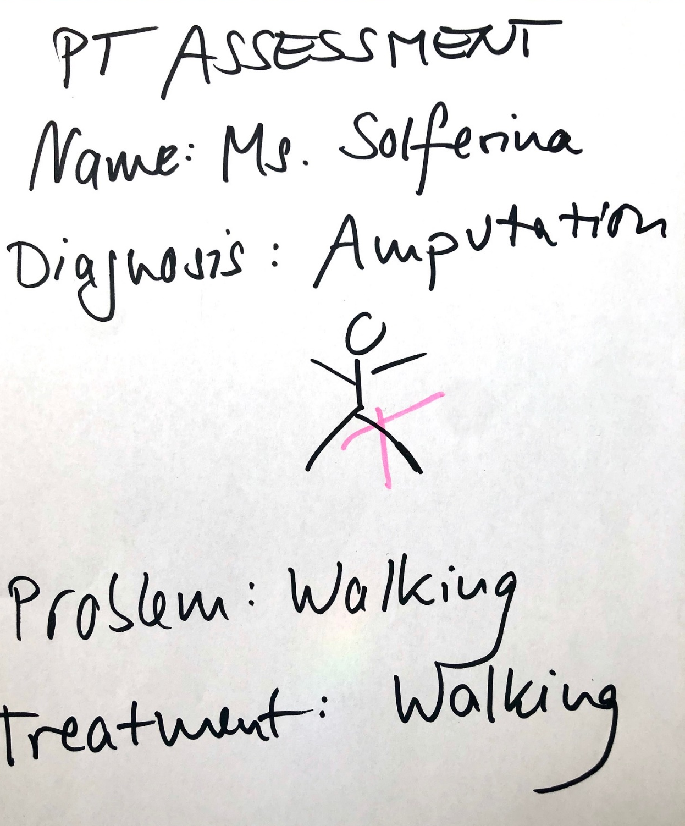
Supongamos que el análisis de deficiencias revela que el equipo de fisioterapia utiliza un formulario de evaluación incompleto:
El formulario no está alineado con la guía de evaluación y tratamiento que forma parte de las normas FT del CICR
Además, el equipo de PT no utiliza medidas de resultado como parte de su evaluación
Problema: Caminar
Tratamiento: Caminar

Slide 6
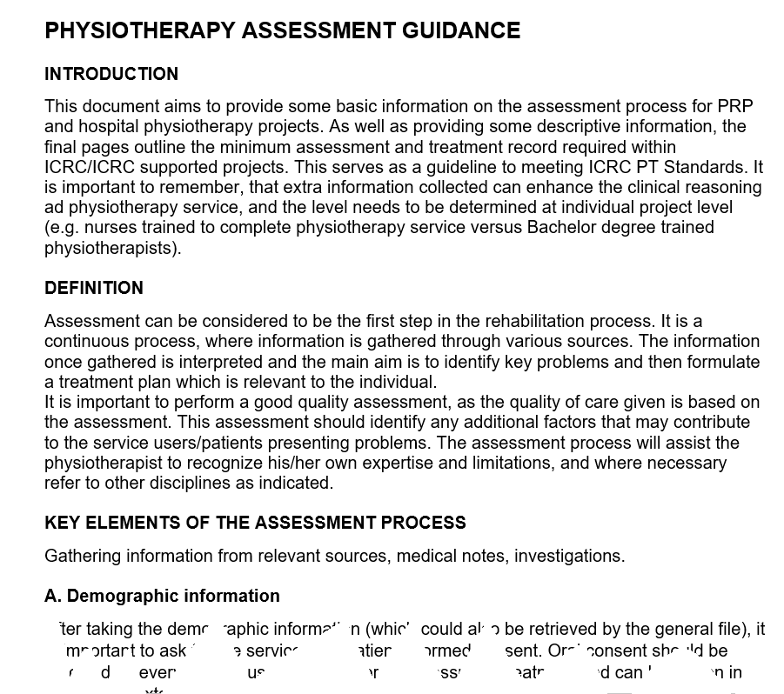
Abordar 1 brecha en 2 ciclos
Ha detectado una brecha que debe abordarse en ambos niveles: ciclo del proyecto y ciclo de rehabilitación.
¿Por qué? El usuario en el centro del ciclo de rehabilitación necesita una evaluación adecuada y medidas de resultado para recibir un tratamiento de calidad.
Para introducir este cambio, trabajará en un ciclo de proyecto. Usted diseña un plan de acción para diseñar un formulario de evaluación del usuario siguiendo la guía de evaluación.
Para esto necesita recursos: miembros del equipo de fisioterapia, tiempo y espacio para reuniones, acceso a una impresora, etc.

Slide 7
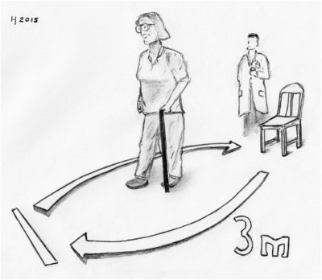
‘’ Zona de medidas de resultado’’
Para abordar la brecha en la medición de resultados, desea crear una "zona de medidas de resultado" en su sala de tratamiento.
La medición de resultados debe convertirse en una práctica rutinaria para cada usuario como parte del flujo de pacientes.
Además, esta actividad entrará en el plan de acción del ciclo del proyecto.

Slide 8
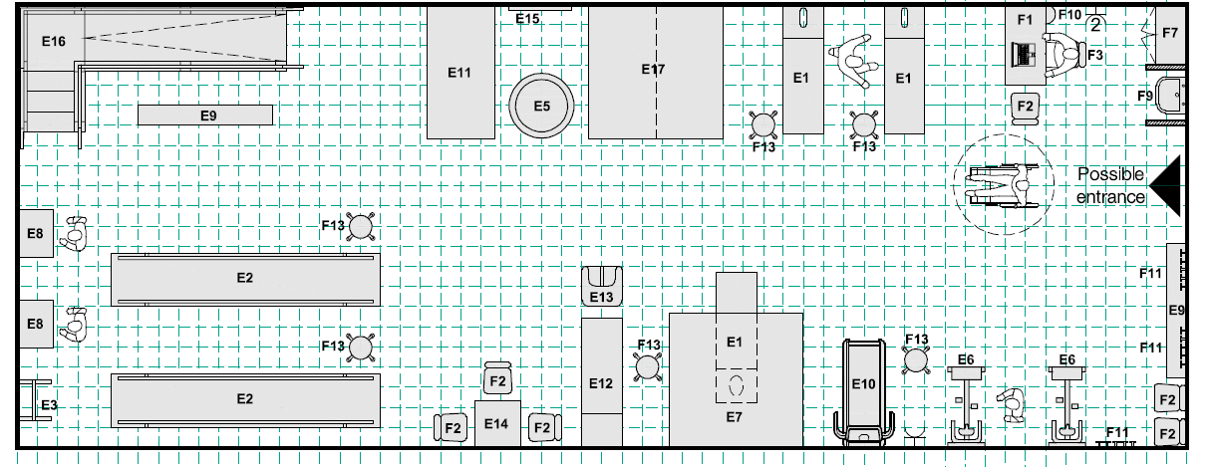
Aquí hay una imagen del manual de arquitectura del CICR para centros de rehabilitación que muestra una sala de ejercicios llena de equipos, pero sin espacio para la medición de resultados. Puede considerar con su equipo crear un rincón de medición de resultados donde el usuario ingrese a la sala.

Slide 9
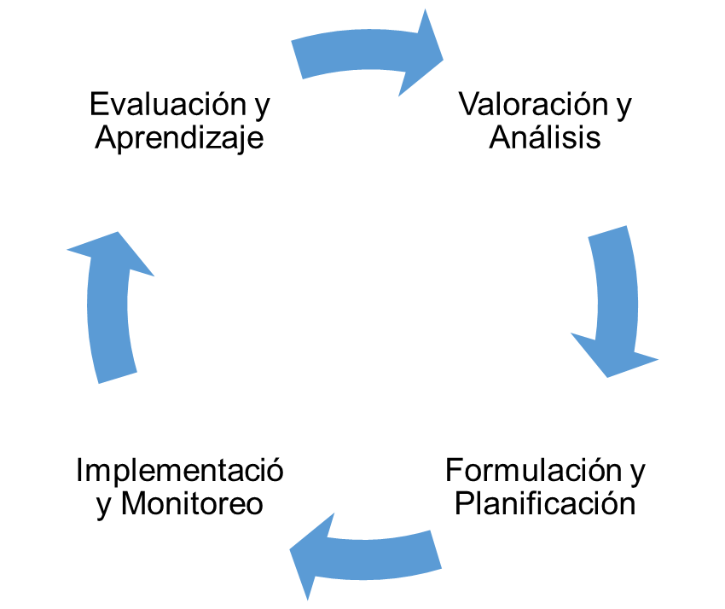
Teoría del cambio
Estos cambios requieren un esfuerzo considerable, negociaciones, convincentes y recursos como dinero, tiempo, habilidades, recursos humanos. La clave de esto se llama gestión del cambio.
Pero volvamos al ciclo. Ha introducido el área de medición de resultados. ¡Eso es! Todas las brechas abordadas?
Ya tienes la idea: ¡el ciclo nunca termina! Si bien un ciclo de proyecto / rehabilitación tiene una duración limitada, la reevaluación puede iniciar un nuevo ciclo. En realidad es una espiral. El propósito es aumentar la calidad con el tiempo.

Slide 10
EL CAMINO –
Es mas bien un espiral ☺
Re-Valorar, Empezar de nuevo...
Evaluar y Aprender
CALIDAD
Implementar & Monitorear
Formular & Planear
Valorar & Analizar
Notes:
Mientras que un Ciclo de Proyecto/ Rehabilitacion es limitado en tiempo, la re valoración permite reiniciar el ciclo. Esto puede considerarse como un espiral. Al final, el objetivo es mejorar la calidad con el tiempo.

Slide 11
Implementación de los EF dentro del Ciclo de Proyecto
Iniciar con un Análisis de Situación Discutir con el superior inmediato en cuál de las fases del ciclo de proyecto se está, y si se puede realizer un Analisis de Situación.
Discutir con el superior inmediato o su predecessor, si un AS fue relizado de tal forma que pueda continuar en vez de repetir el ejercicio nuevamente.
Delegados en misión, deberian en cualquier caso iniciar su cargo hacienda un AS para tener una vision general, este AS será parte de los documentos elaborados durante la mission (no necesariamente parte del ciclo general del Proyecto).
Hacer un Análisis de Deficiencias (puntos arriba mencionados)
Formular un Plan de Acción (puntos arriba mencionados)
Adicionalmente : discuta el PA con el superior inmediato, para los recursos que necesitará (RRHH, presupuesto, etc.) y tiempo

Slide 12
Estándar sin alcanzar
Relevante*?
Si
Alcanzable**?
Si
Cubrir ahora
No
Cubrir después
Plan de acción***
Crear cronograma de evaluación de riesgos
Seleccion de guias y reglas de comunicación
Mejorar formato de valoración usuarios
Cronograma mensual de Juntas
Pedido de material
Diseñar formato de consentimiento informado
Cubrir después
Guia para la Toma de decisiones luego de que el analisis de deficiencias haya mostrado estándares sin alcanzar
*
1) ahora
2) En éste contexto
3) Para proveer calidad aceptable
**
1) ahora
2) En éste contexto
3) Con los recursos suministrados
*** ejemplos

Slide 13
Implementación de los EF dentro del Ciclo de Rehabilitación
Empezar con una Valoración (Usted y su equipo)
SI no existe formato de Vx en el Proyecto, cree uno con base en la guía Vx*)
SI existe un formato de Vx, compárelo con la guía de Vx y ajústela si es necesario*)
Valore el Usuario del servicio (US)
Realice la medicion de resultados sugerida
Seleccione otras mediciones de resultados que apliquen si es posible.
Formular un Plan de Tratamiento para y con el US
Implementar el Plan de Tratamiento, etc. (ver Ciclo de Rehab)
Referirse a los EF y análisis de deficiencias en cualqueir fase del ciclo y trabaje con su equipo en el alcance de los EF tan pronto como sea posible.
*) ésta actividad podria ser parte de un mino proyecto formulado en el plan de acción.

Slide 14
ANÁLISIS DE SITUACIÓN Y DEFICIENCIAS
ANÁLISIS DE SITUACIÓN (AS) : hallazgos de un proyecto documentado en formato estandarizado; cada proyecto es único e individual, los AS no son necesariamente comparables
ANÁLISIS DE DEFICIENCIAS (AD): 23 estándares CICR de Fisioterapia (alineados a los estándares internacionales de la profesión; si se administra de manera estandarizada = comparable (momento 1 momento 2, proyecto 1  proyecto 2)
PERO: La fiabilidad, validez y la capacidad de respuesta del analisis de deficiencias no han sido probadas! Tenga en cuenta estas limitaciones al considerer comparacion de proyectos en diferentes contextos.
Notes:
Un análisis de la situación y una evaluación del usuario dan resultados individuales. El análisis de un proyecto o la evaluación de un usuario no es necesariamente comparable a otro.
Un análisis de deficiencias y medidas de resultado son herramientas universales que permiten la comparación no solo a lo largo del tiempo, sino también entre proyectos, usuarios, internacionalmente.
Tanto la evaluación del usuario como las medidas de resultado conducen a un plan de tratamiento, tanto la situación como el análisis de deficiencias conducen a un plan de acción.

Slide 15
VALORACIÓN Y MEDICIÓN DE RESULTADOS
VALORACIÓN USUARIO (Vx) son hallazgos del usuario en un formato estandarizado; esto usualmente difiere de servicio a servicio; los hallazgos son individuales, no necesariamente comparables
MEDICIÓN DE RESULTADOS (MdR) son pruebas validadas y publicadas internacionalmente para ser administradas de acuerdo con las instrucciones y siempre de la misma manera = comparable (momento 1  momento 2; usuario 1  usuario 2)
Una Valoración contiene mediciones de resultados que son:
Obligatorias (ejemplo, procedimientos del servicio requieren un WHODAS por cada usuario)
Sugeridas (ejemplo, procedimientos del servicio sugieren un TUG por cada usuario con LL/ limitación en su movilidad)
Seleccionadas (por el terapeuta siguiendo los hallazgos de la valoración individual del usuario)
Notes:
Un análisis de la situación y una evaluación del usuario dan resultados individuales. El análisis de un proyecto o la evaluación de un usuario no es necesariamente comparable a otro.
Un análisis de deficiencias has y medidas de resultado son herramientas universales que permiten la comparación no solo a lo largo del tiempo, sino también entre proyectos, usuarios, internacionalmente.
Tanto la evaluación del usuario como las medidas de resultado conducen a un plan de tratamiento, tanto la situación como el análisis de brechas conducen a un plan de acción.

Slide 16
Valorar & Analizar 1. Evaluación Apreciación Formular & Planear Asignación Implementar & Monitorear Intervención
Ciclo Proyecto
Ciclo
Rehabilitación
Vx
MdR
Tx plan
AD
AS
Plan de Acción
Monitoreo progreso del paciente
Monitoreo progreso del proyecto

Slide 17
Herramientas…herramientas…herramientas
Herramientas Ciclo Rehabilitación | Fase del Ciclo | Herramientas Ciclo de Proyecto
Valoración & guia de tratamiento, medición de resultados | <<1. Evaluación Apreciación Valorar & Analizar>> | Anlisis de Situación, Análisis deficiencias, Lista de chequeo competencias Fisioterapia
Valoración & guia de tratamiento; construccion de objetivos SMART; protocolos de Tto | <<Asignación Formular & planear>> | Plan de acción; construccion objetivos SMART
EIP/EBP aplicados; progreso diario; app telefonica; Contador de ejercicio (reloj) | <<Intervención Implementar & monitorear>> | Plan de acción y otras herramientas de monitoreo (herramientas de reporte, base de datos, etc.)
Mismo Valoración y medición de resultados, retroalimentación del usuario. | <<Evaluación Evaluar & Aprender>> | Misma herramienta de valoración (AS, AD, lista chequeo competencias), Plan de acción (verificar indicadores)
todas las herramientas están en este webpage para descarga 

Slide 18
Cada lugar de trabajo es diferente ...
Como fisioterapeuta móvil (internacional), puede llegar a un nuevo proyecto o en un proyecto que ya se está ejecutando
Iniciará, dirigirá, integrará y / o seguirá un ciclo de proyecto según el contexto
En cualquier caso, debe hacer su propio análisis utilizando los documentos del ciclo del proyecto.
Siempre puede sugerir / iniciar un proyecto dentro de uno más grande, por ejemplo. un ciclo de entrenamiento
Como fisio residente o socio (nacional) puede trabajar en un contexto que se gestiona en ciclos de proyecto
Puede iniciar, dirigir, integrar y / o seguir un ciclo de proyecto según el contexto
De lo contrario, aún debe hacer su propio análisis regularmente utilizando documentos del ciclo del proyecto (por ejemplo, cada año en enero)
En cualquier caso, los documentos del ciclo del proyecto lo ayudarán a organizar su trabajo y estimular el cambio.

Slide 19
Tipos de ciclos
La selección de herramientas y documentos depende de cuál es el centro del ciclo.
Elementos no contemplados en el ciclo de rehabilitacion, podrian ser parte de un proyecto: ejemplo, un entrenamiento en medicion de resultados
Cada ciclo para tener éxito es parte de un proyecto más grande: por ejemplo. Las deficiencias en un ciclo de rehabilitación de pacientes a menudo reflejan falencias en la organización de servicios y deben abordarse en ambos niveles
Del mismo modo, el éxito de su desarrollo profesional será mejor si se organiza en ciclos.
servicio
paciente
equipo
departamento
usuario
usted
formación
Parte de un proyecto más grande

Slide 20
Confundido?
Solamente trabaje a través del módulo y use las diferentes herramientas
Lea esta presentación nuevamente al fin
Luego será much más claro!

